Slide 1
Equilíbrio geral e bem-estar
Sílvia Miranda
LES5701 – MICROECONOMIA II
Novembro/2023

Slide 2
Literatura utilizada
Referências dos slides
Silberberg e Suen (2001). Cap. 19
Leitura obrigatória – Snyder e Nicholson – cap. 13

Slide 3
Atividade inicial
O que se pode dizer sobre a definição do equilíbrio na economia?
Como se estabelecem os preços de equilíbrio?
E as quantidades produzidas e demandadas?
E as trocas?

Slide 4
O que se pode dizer sobre a função de bem estar social?

Slide 5
Funções de bem-estar social (FBES)
A economia do bem-estar não busca explicar eventos observáveis, mas ➔ avaliar as preferências dos grupos/instituições e suas escolhas econômicas;
Não tem postulados testáveis!! (Samuelson)
Busca compreender como as decisões sociais/em grupo são tomadas
Economistas clássicos →“Benefícios para a sociedade” ➔ implicaria uma certa harmonia de interesses entre membros de uma certa classe (que poderiam ser tratados como um grupo)
Dificuldade no conceito de preferências ou interesses de um grupo – Kenneth Arrow (“A difficulty in the concept of Social welfare)➔ uso de uma função bem definida de preferências individuais, ou funções de utilidade que representem a utilidade do grupo.
A 1ª. Função de bem-estar social foi, então, proposta por Bergson, em 1938:
W = f(U¹, U², ....U^{m}) (1) ordena em um estado
social (coletivo) as utilidades individuais
Em que U¹,...U^{m} eram as funções de utilidade de m indivíduos do grupo, ou de toda a economia. O autor considerou várias condições marginais de 1ª ordem de maximização da função sujeitas a restrições de recursos da economia

Slide 6
Discussão de Arrow
Há problemas para se obter uma função de preferência de um grupo: utilizou o caso do voto da maioria
Para Arrow: por meio da votação, a sociedade se expressa, permitindo construir uma FBES
Exemplo de uma votação com 3 pessoas e 3 alternativas (a,b e c), com as seguintes preferências:
Indivíduo 1: a P b, b P c
Indivíduo 2: b P c, c P a
Indivíduo 3: c P a, a P b
Com base na teoria ordinal da utilidade, acima, estas preferências são transitivas para cada indivíduo. Contudo, nesse exemplo, uma teoria de função de preferência social pela maioria teria a propriedade de não transitividade
Cada opção teria dois votos; a transitividade individual não se transfere para o plano social ➔ Logo, a votação não consegue ordenar as preferências respeitando a transitividade individual
PARADOXO DE CONDORCET: o processo de votação é insuficiente!
Socialmente, o sistema é circular, mas não é transitivo!

Slide 7
Arrow: Preferência mais fraca
Arrow utiliza uma forma de relação de preferência mais fraca:
Fazendo a R_{i} b representar “a é preferível ou indiferente a b, de acordo com o indivíduo i”.
Supondo que haja n indivíduos nesta sociedade, então, por função social de bem-estar (FBES) entende-se uma relação R que corresponde ao ordenamento individual, R₁, ...R_{n} de todos os estados sociais por n indivíduos da sociedade.
Ou seja, dados os ordenamentos de preferência de todas as pessoas na sua organização política, há algum ordenamento social R que denota os valores e rankings da “sociedade” a respeito das alternativas consideradas
Arrow listou 5 condições que considerou para ter uma função de bem-estar social razoável

Slide 8
Quais as 5 condições de arrow para configurar uma fBES?

Slide 9
As 5 condições de Arrow:
A BES é, de fato, definida para todos os conjuntos de ordenamento dos indivíduos que observam um conjunto de hipóteses individualistas sobre comportamento, por exemplo, os postulados econômicos usuais das curvas de indiferença convexas.
Condição 1. A função de BES é definida para todo par admissível de ordenamentos individuais R₁, R₂
Segundo, o ordenamento social deveria descrever o bem estar e não, segundo Arrow, o “mal estar”. A função de bem-estar social deveria reagir na mesma direção, ou, pelo menos não de forma oposta às, alterações nos valores individuais.
Condição 2. Se o estado social a se eleva ou não cai no ordenamento de cada indivíduo sem qualquer outra alteração em seus rankings, e se a R b antes da alteração, para qualquer outra alternativa b, então a R b após a mudança nos ordenamentos individuais.
A 3ª. condição é mais controversa: a independência das alternativas irrelevantes: sendo uma eleição com 3 candidatos, a, b e c e com preferências dadas por a R_{i} b R_{i} c. Supondo que o candidato b morre. Espera-se que a R_{i} c. Igualmente, espera-se que a classificação da FBES de quaisquer das duas alternativas não seja afetada pela adição ou remoção de alguma outra alternativa.
Condição 3. Supondo R₁, R₂ e R₁´e R₂´sejam dois conjuntos de ordenamentos do indivíduo. Sendo S o conjunto inteiro de alternativas, suponha que para ambos indivíduos e todas alternativas a, b em S, que a Ri b se e somente se a Ri´b. Então, a escolha social feita de S é a mesma se o ordenamento individual for R₁ e R₂ ou R₁´e R₂´.
As condições 4 e 5 garantem que preferências individuais importam: valores individuais devem ser considerados na determinação da FBES. Elas expressam que a FBES não deve ser imposta ou ditatorial. Uma função de BES é dita imposta se, para alguns pares de alternativas a e b, a R b para qualquer conjunto de ordenamentos individuais R₁, R₂ , que é independente do ordenamento individual R1, R2, onde R é o ordenamento social correspondente a R₁, R₂ .
A FBES é dita ditatorial se houver um indivíduo i tal que para todos os a e b, a Ri b implica a R b independentemente dos ordenamentos de todos os indivíduos outros que i, onde R é a preferência social ordenada correspondente aos Ris.
Condição 4. A função de BES não deve ser imposta
Condição 5. A função de BES deve ser não ditatorial.

Slide 10
Críticas às FBES
Arrow mostrou que as 5 condições não se mantêm simultaneamente. Mostrou que qualquer FBES que satisfaça as primeiras três condições seria imposta ou ditatorial.
Este resultado é denominado de Teorema da Possibilidade: estabelece que qualquer que seja a sofisticação do esquema usado para se determinar o conjunto de preferências sociais, o ordenamento social R não pode atender a todas as 5 condições ➔ logo, não é possível construir uma FBES do tipo (1), ou seja uma função que mostre os níveis de utilidade individuais, que obedeçam às condições de Arrow.
Interpretações do teorema da possibilidade ➔ comparações interpessoais da utilidade social são eliminadas (ou seja, a sociedade não ficará melhor se retirar um dólar de um indivíduo rico e transferi-lo a um pobre, em algum sentido não ditatorial ou não impositivo. Esse problema das comparações interpessoais da utilidade levou à substituição da utilidade cardinal pela utilidade ordinal.
Intuitivamente, embora de forma menos rigorosa, não é possível a existência de funções BES sensíveis pois elas conflitam com o princípio fundamental de que mais é preferido a menos.
Qualquer movimento ao longo da fronteira de possibilidades de consumo dos indivíduos em uma sociedade implica que ganhos para alguns indivíduos resultam em perdas para outros. Sem uma medida de comparação desses ganhos e perdas entre os indivíduos, não faz sentido falar em Bem-estar social.

Slide 11
Critério de pareto

Slide 12
1 - Introdução
Na impossibilidade de se ter FBES, os economistas passaram a adotar um critério mais fraco para avaliar situações alternativas ➔ Critério de Pareto
Pareto estabeleceu que um estado social a deve ser preferido a b se houver pelo menos uma pessoa que esteja melhor em a do que em b, e que ninguém esteja pior em a do que em b
Este é um julgamento de valor mais fraco no sentido de que mais pessoas provavelmente aceitariam melhor esta avaliação do que tipos mais específicos de ordenamento social nos quais alguns indivíduos perderiam e outros ganhariam.
Um estado a preferido a b no sentido de Pareto é dito Pareto superior a b.
É possível imaginar algum tipo de fronteira de possibilidades de estados da economia em que não haja pontos Pareto superiores➔ Ou seja, ao longo desta fronteira, qualquer movimento implica uma perda para pelo menos um indivíduo.
Os pontos para os quais não há um estado Pareto superior são chamados Pareto-ótimos. Ou seja, se não houver um estado melhor do que a, a é pareto ótimo.
Em que situações as condições de Pareto ótimo podem ser encontradas?

Slide 13
2 - Equilíbrio das Trocas
Considerando uma economia com 2 indivíduos que consomem 2 bens, x e y, cujas quantidades são fixas e constantes: x₁ + x₂ = x e y₁+y₂ = y
x_{i} e y_{i} são as quantidades desses bens consumidas pela i-ésima pessoa, cuja função de utilidade é U^{i} (x_{i}, y_{i})
Sob que condições a alocação de x e y entre os dois indivíduos será Pareto-ótima?
Matematicamente, pode-se responder esta questão:
Maximize U² (x₂, y₂)
Sujeito a U¹ (x₁, y₁) = U₀¹
x₁ + x₂ = x e y₁+y₂ = y (2)
É preciso fixar a utilidade marginal de um dos indivíduos em um nível arbitrário, e, então, maximizar a utilidade do outro indivíduo. Assim, atinge-se uma posição em que nenhum dos indivíduos pode ter uma situação melhor, sem que piore a situação do outro.
A função de Lagrange para este problema é:
(3)

Slide 14
Qual a condição de equilíbrio nesta situação?

Slide 15
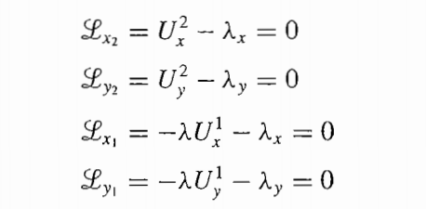
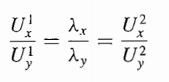
Condições de 1ª ordem:
Diferenciando com relação a x1, y1, x2, y2, e os multiplicadores lagrangeanos λ:
(4) (5)
Onde: e combinando as equações (4), têm-se a solução:
(6)

Slide 16
Condição de tangência
A eq. (6) é a condição de tangência de que as curvas de indiferença dos consumidores têm a mesma inclinação
A taxa marginal de substituição de x por y deve ser a mesma para ambos consumidores 1 e 2 → esta é a condição que deve se manter se os ganhos das trocas ou comércio tiverem que ser exauridos.
O conjunto de pontos que satisfazem (6) e as restrições é chamado de Curva de Contrato (Figura 1) ➔ Caixa de Edgeworth (os eixos são as quantidades de bens finais)

Slide 17
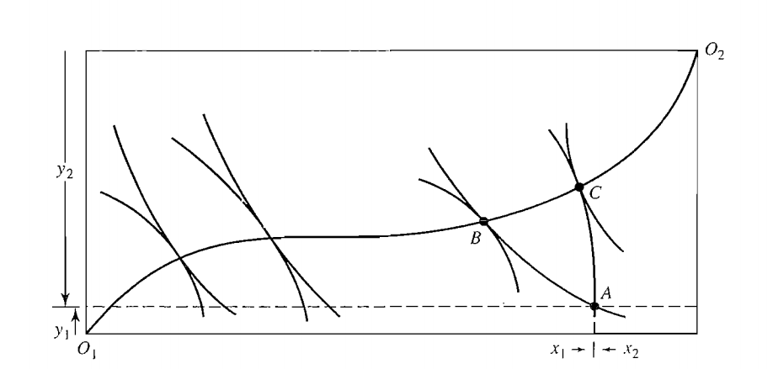
Caixa de Edgeworth- Bowley
O que pode dizer sobre A, B e C?

Slide 18
Caixa de Edgeworth- Bowley
O1O2: Curva de contrato é onde há equilíbrio nas trocas→ pontos ótimos de Pareto
Em A: ponto onde não há equilíbrio das escolhas porque ambos podem trocar para aumentar a utilidade;
Em C: é pareto ótimo, onde as curvas de indiferença são tangentes; a partir desse ponto, qualquer troca vai levar pelo menos um dos indivíduos a uma situação pior.
QUAL PONTO PARETO ÓTIMO É MELHOR PARA A SOCIEDADE? B OU C?

Slide 19
Caixa de Edgeworth- Bowley
O1O2: Curva de contrato é onde há equilíbrio nas trocas→ pontos ótimos de Pareto
Em A: ponto onde não há equilíbrio das escolhas porque ambos podem trocar para aumentar a utilidade;
Em C: é pareto ótimo, onde as curvas de indiferença são tangentes; a partir desse ponto, qualquer troca vai levar pelo menos um dos indivíduos a uma situação pior.
O critério não consegue dizer qual o ponto pareto ótimo é melhor, mas diz que os pontos de ótimo são melhores do que os demais! O critério de Pareto só não consegue ordenar os ótimos!
O ponto de ótimo dependerá do estado natural da economia e da habilidade dos agentes de realizarem trocas.

Slide 20
Obtendo a função de utilidade indireta
A função utilidade indireta para o indivíduo 2 é resolvida primeiro solucionando as eq. (4) e (5) e substituindo os valores escolhidos de x2 e y2 em U2(x2,y2)
Definindo as soluções de (4) e (5) como:
(7)
Igualmente para os multiplicadores de Lagrange:
(8)
Então, mantendo x e y constante (o total dos bens), pode-se imaginar uma fronteira de utilidade, definida pela equação (9) abaixo :
(9) Define a função utilidade indireta do agente 2
Iniciando com U₀¹ = 0, o nível máximo de utilidade de 2 é alcançado quando o indivíduo 2consome todo x e y (equação 10); há também um nível máximo de utilidade para o indivíduo 1, quando este consome tudo de x e y ➔ no ponto O2 .
(10)

Slide 21
Caixa de Edgeworth- Bowley

Slide 22
Aplicando o teorema do Envelope e considerando as expressões (4), tem-se:
Assumindo que as tangências que definem a curva de contrato ocorrem a Utilidades marginais > 0 (C.I. de inclinação descendente), ∂U^{2*}/∂U¹ < 0;
A fronteira de Pareto não poderia exibir ∂U^{2*}/∂U¹ > 0 pois estes movimentos ao longo dela na direção nordeste implicariam ganhos para ambos os indivíduos, contradizendo a condição do ótimo de Pareto;
Não é possível inferir que a fronteira UU seja côncava em relação à origem → isto decorre da natureza ordinal da utilidade. Uma transformação monotônica de U¹(x₁,y₁) poderia curvar a fronteira como desejado, embora mantendo sua inclinação descendente.

Slide 23
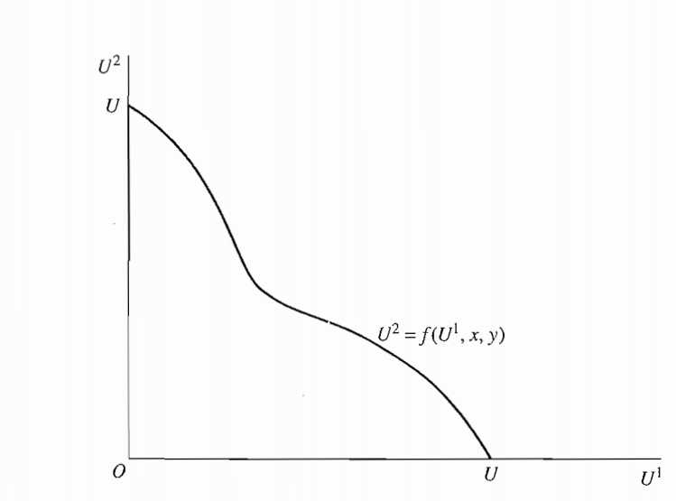
Fronteira de Possibilidade de Utilidade para dadas quantidades totais de bens
Para qualquer dada quantidade de bens x e y, há um conjunto de pontos para os quais nenhum indivíduo pode ganhar a não ser que o outro perca ➔ logo, todos os seus pontos são pareto ótimos
Esta Fronteira de Pareto consiste da leitura dos níveis de utilidade (ordinal) para cada indivíduo, em cada ponto ao longo da curva de contrato O₁O₂. A fronteira é necessariamente descendente, pela definição do ótimo de Pareto.
Por que se tem este formato? O que se pode dizer desta curva?
Há trechos côncavos e trechos convexos, mas não pode ter trechos crescentes! É sempre decrescente

Slide 24
Considerando a economia como um todo, o que se pode dizer sobre a produção dos bens?

Slide 25
4 - Produção
Generalizando, ainda, que x e y sejam produzidos utilizando dois (ou mais) fatores de produção ➔ para que os consumidores estejam na fronteira de Pareto em seu consumo, os bens devem ser produzidos de forma eficiente.
Logo, um ponto interno, abaixo da FPP não pode resultar em um consumo Pareto-ótimo pois os consumidores poderiam ambos (ou n consumidores) ter mais de todos os bens e assim uma U maior se a produção alcançar a FPP.
Assim, quando x e y não são fixos e podem ser produzidos, o problema de definir a fronteira de Pareto para consumidores se inicia com o problema de definir a Fronteira de Possibilidade de Produção. Pontos na Fronteira de Produção são chamados eficientes na produção;
Uma produção socialmente ótima é quando não se pode aumentar a produção de um bem sem reduzir a produção de outro.
A matemática é formalmente idêntica à análise para consumo de bens finais.

Slide 26
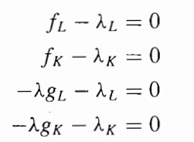
Considerando-se 2 fatores de produção, L e K (dotações), uma função de produção para y, y=f(Ky,Ly) e uma função de produção para x = f(Kx, Lx); sendo Lx a quantidade de trabalho usada para produzir x e assim por diante, o problema da produção eficiente pode ser apresentado da seguinte maneira:
Maximize:
Sujeito a :
(11)
Em que f(L_{y}, K_{y}) e g(L_{x},K_{x}) são funções de y e x, assumindo-se o valor de x como parâmetro. Portanto, x não é uma variável de decisão.
O Lagrangeano é dado pela expressão (12):
As C.P.O são dadas por (13):
Sendo f_{L} = Produto físico marginal do L na produção de y
f_{K} = Produto físico marginal do K na produção de y
g_{L} e g_{K} = Produto físico marginal do L e do K, respectivamente,
na produção de x
(12)
(13)

Slide 27
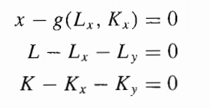
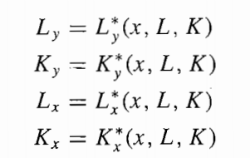
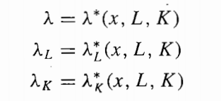
As restrições são dadas por (14):
Logo, das equações 13, têm-se:
(15)
**** Ou seja, a taxa Substituição dos Produtos Marginais (TMS^{y}_{KL} e TMS^{x}_{KL} ) devem ser iguais para ambos os produtos ao longo da curva de contrato da produção.
Solucionando conjuntamente (13) e (14), têm-se as expressões 16 ➔ indicam os valores escolhidos de L e K para as duas indústrias e ➔ para os multiplicadores (17):
(16) (17)

Slide 28
Substituindo estes valores na função objetivo, obtém-se os y máximos, y* para qualquer valor de x:
(18)
Usando o Teorema do Envelope, obtém-se a relação 19:
λ* é interpretado como o custo marginal (social) de x, pois mostra o quanto de y* deve ser deixado de lado para se obter uma unidade adicional de x. Esse multiplicador é a inclinação da FPP por definição, já que λ* = ∂y*/∂x
Assumindo-se que os Produtos Marginais dos fatores são positivos, λ* < 0
ou seja, a Fronteira de Produção é negativamente inclinada! A partir das expressões (13), obtém- se a expressão (20):
**** Esta equação pode ser interpretada como o custo marginal de x , que é o mesmo se variar apenas o trabalho (a razão f_{L}/g_{L}) ou se variar somente o capital (razão f_{K}/g_{K} ) ou se ambos insumos variarem.
Função indireta que define a fronteira de possibilidade de Produção
(20)

Slide 29
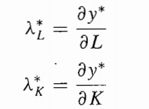
Na estrutura de equilíbrio parcial, este fenômeno foi encontrado na seguinte fórmula:
(21), em que w são os preços dos respectivos fatores
Aqui, λ_{L}e λ_{K} são preços dos fatores medidos em termos de quantidade física do produto y
(22)
Esta interpretação dos multiplicadores de Lagrange tornam (20) e (21) equivalentes exceto pelas unidades
A Curva de P.P. gera um conjunto de planos de produção eficientes
Estar na fronteira é condição necessária para o ótimo de Pareto, mas não é suficiente ➔ para exaurir todos os ganhos das trocas, os bens produzidos devem ser alocados para os consumidores de uma forma eficiente.

Slide 30
Isto requer que a análise do diagrama da Caixa de Edgeworth seja aplicada, isto é, os consumidores devem estar sobre a curva de contrato, para quaisquer níveis de produção x e y
Contudo, também é necessária outra condição de tangência ➔ para cada consumidor, as TMS de x por y, ou seja, a avaliação marginal de x em termos de y que se deixou de consumir, deve igualar-se ao custo marginal de produzir x (em termos do y que se deixou de produzir). Esta condição implica que os consumidores estão sobre a curva de contrato, já que a avaliação marginal de cada consumidor de x deve se igualar ao custo marginal de x.
A única diferença entre este último e o problema mais geral, designado pela expressão (2) é que, ao invés de x e y estarem fixos, eles são determinados pela FPP derivada no modelo de produção (como na equação 18) ➔ portanto, não são mais fixos ➔ BUSCA-SE O equilíbrio das trocas
Derivando esta condição, o locus dos pontos eficientes totais (Pareto-ótimos) é definido por:
Maximização de
(23)
Sujeito a:
As 3 condições que associam x, y, representam a economia sobre a FPP (função h)

Slide 31
Combinando as ultimas 3 restrições em uma única para facilitar algebricamente, estas 3 equações definem a curva de possibilidade de produção (FPP), escrita, na forma implícita como:
Nota: os parâmetros L e K foram suprimidos, pois não serão utilizados. Simplificando o problema:
Maximiza-se
(24)
Sujeito a:
Logo: (25)
Notando que:
Chegam-se às seguintes C.P.0:
A quantidade de x e y não pode exceder a fronteira ➔ A função h é a FPP
Esta multiplicação é igual a 1 independentemente de qual é o xi que varia

Slide 32
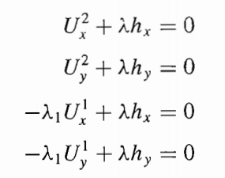
Condições de 1ª. Ordem:
(26)
E as duas restrições:
(27)
Eliminando os multiplicadores lagrangeanos de (26), tem-se a expressão (28):
(28) A quantidade hx/hy é a inclinação absoluta da FPP, ou
seja, na forma explícita, usando a regra da cadeia:
= λ*
Em (28) tem-se a condição marginal já apresentada anteriormente: Para o Pareto-ótimo global (produção e consumo), a avaliação marginal de cada commodity deve ser a mesma para todos os indivíduos e essa avaliação marginal comum deve se igualar ao custo marginal de produzir aquele bem
Generalizável para n produtos e m indivíduos!!!!
Otimalidade das trocas

Slide 33
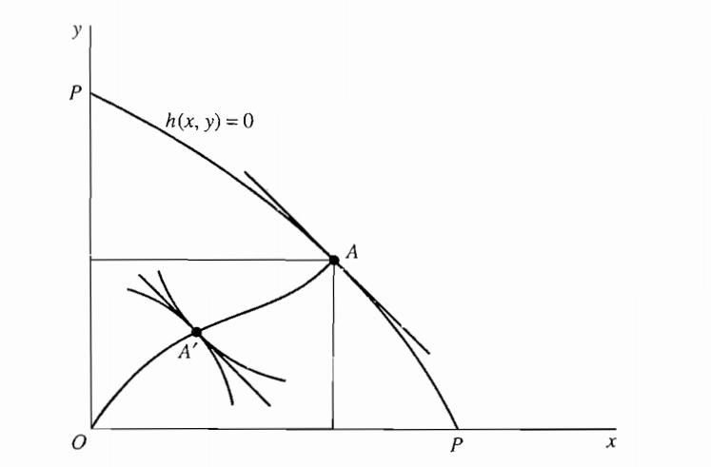
ÓTIMO PARETO GLOBAL
Em A´➔ avaliação marginal de x (TMS) se iguala à inclinação da linha tangente em A (Custo marginal de x) ➔ este é um ponto de alocação ótima de Pareto global, eficiente em produção e consumo
Neste ponto especial, o Custo marginal se iguala ao benefício marginal
A curva PP representa a fronteira de possibilidade de produção da economia para uma dada dotação de recursos. A inclinação desta fronteira é o custo marginal de produzir x, em termos do y do qual se abdica.
Em qualquer ponto, por exemplo A, ao longo da fronteira, uma caixa de Edgeworth pode ser construída: os pontos na caixa representam alocações de x e y para os dois consumidores; estes consumidores deverão fazer trocas na curva de contrato AO. Em algum ponto ou pontos de AO, as inclinações das suas curvas de indiferença se equalizarão à inclinação da curva de transformação em A (Ponto A´)

Slide 34
Comentários adicionais
A FRONTEIRA DE POSSIBILIDADE DE PRODUÇÃO é estritamente côncava e sua inclinação em cada ponto, ou seja, a inclinação de y com relação a x, indica o custo marginal social da produção de y em termos de x (= o quanto vale a produção de y, quando varia uma unidade de x)
A FPP é inclinada negativamente e decrescente a taxas crescentes ➔ é cada vez mais difícil trocar um bem por outro
Pontos como o A na FPP, ao longo dessa curva, são todos pontos ótimos e, portanto, não há como compará-los: são ótimos de Pareto.
L e K são deslocadores da fronteira; a forma como ela se desloca depende do estado da tecnologia (ela não se desloca necessariamente de forma paralela)

Slide 35
Pelo Teorema do Envelope
Pelo Teorema:
$$\frac{∂y^{∗}}{∂L}=λ_{L}^{∗}$$
Substituindo:
$$\frac{∂y^{∗}}{∂x}=\frac{−\frac{∂y^{∗}}{∂L}}{g_{L}}$$
Ou seja: CMg = PMg
Em equilíbrio parcial, tínhamos a condição da minimização do custo
$$λ=w_{i}/f_{i}$$
Portanto, o modelo competitivo analisado anteriormente, está implícito na análise de Pareto
O numerador mostra o preço da unidade de L, medida pela quantidade do bem y

Slide 36
Sobre a curva de contrato AO, todos pontos são pareto ótimos nas trocas entre consumidores, mas nem todos são pareto ótimos simultaneamente na produção ➔Somente aqueles em que a TMSxy for igual à inclinação da fronteira de produção no ponto A
A Fronteira Global de Utilidade é encontrada resolvendo-se (26) e (27) para
Substituindo estes valores na função objetivo, tem-se a função indireta do problema de otimização geral:
(29)
Em cada ponto ao longo da FPP, uma Caixa de Edgeworth pode ser desenhada e determina-se a alocação eficiente global.

Slide 37
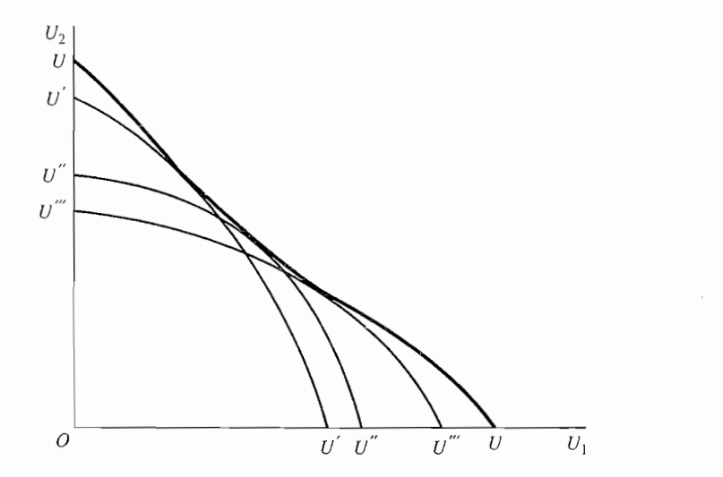
Fronteiras de Utilidade Parciais e Global (Grande Fronteira de Utilidade)
UU ➔ Curva envelope – Utilidade Global
A curva envelope para todas as fronteiras parciais é dada pela equação (29): U² = U^{2*}(U¹₀,x,y)
As fronteiras parciais são aquelas para valores específicos de x e y, ou seja, mantendo-os constantes
Fronteira UU representa a máxima utilidade que qualquer consumidor pode alcançar para um dado nível da utilidade fixa para outra pessoa. Cada ponto em UU representa, em geral, um ponto diferente de produção
Para quaisquer x e y dados, ou seja, para um ponto específico na curva de possibilidade de produção, há alguma fronteira de utilidade. Algumas dessas estão desenhadas acima U´U´, U”U”, U”´, U”´. A curva envelope para todas estas fronteiras parciais é a grande fronteira de Utilidade ou a FU global (UU).

Slide 38
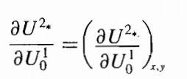
A partir de considerações gerais do T. do Envelope
(30)
Significa que: ao longo da FPP global, a inclinação da fronteira em qualquer ponto é a mesma se x e y são mantidos constantes ou se variam,
A grande fronteira de utilidade UU representa o conjunto completo de ótimo de Pareto, ou de eficiência de Pareto, das produções e distribuições dos bens x e y.
A escolha de cada ponto Pareto ótimo decorre, para cada comunidade, de um julgamento de valor

Slide 39
Comentários
Como escolher socialmente uma quantidade de U1 e U2 que maximize o bem estar?
A teoria neoclássica não tem esta resposta; a FBES não é bem definida!
Problema: o critério de Pareto não consegue comparar situações em que ocorre uma mudança de estado
Na sociedade moderna: os governos escolhem um ponto sobre esta fronteira (eleição)
Os “teoremas” do bem-estar são construídos sobre algo teórico – não podem ser comprovados: como diz Samuelson (Foundations of Economic Analysis) constituem proposições que representam implicações lógicas de proposições que não são refutáveis
Um ponto A, B ou C na curva UU poderia ser determinado por uma FBES

Slide 40
Teoremas clássicos da economia do bem-estar

Slide 41
No modelo de equilíbrio geral competitivo
A alocação dos bens e insumos que é gerada em modelo de equilíbrio geral competitivo é economicamente eficiente. Ou seja, dados os recursos disponíveis nessa economia, não há qualquer outra alocação possível de bens e insumos que possa, simultaneamente, levar todos os consumidores a uma melhor situação
Portanto, todas as oportunidades de trocas e ganhos foram exauridas ao atingir esse ponto
Mesmo que o resultado do equilíbrio competitivo seja eficiente, não há garantia de que todos os consumidores estarão igualmente bem nesse equilíbrio (dependência da alocação dos recursos mais escassos)

Slide 42
Teoremas Clássicos da Economia do Bem-estar
A competição perfeita leva a uma alocação ótima de Pareto de bens e serviços
Até aqui, havia se considerado que não há interdependência das funções utilidade dos consumidores e tampouco das funções de produção
Pressupõe-se que não há externalidades!
Há uma alocação sob competição perfeita para todo e qualquer Pareto ótimo. Ou seja, tomando-se qualquer ponto na fronteira de Pareto, há uma solução competitiva que permite atingir aquele ótimo. (foi comprovado, matematicamente) para formas funcionais gerais por autores como Arrow e Debreu)

Slide 43
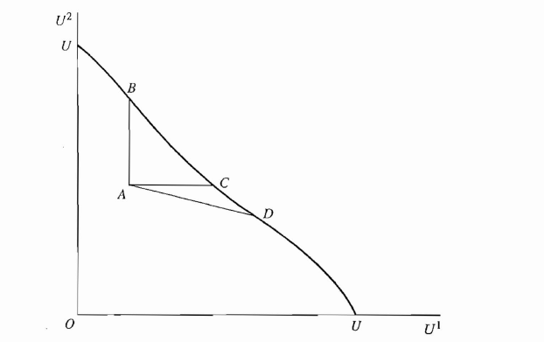
1- A competição perfeita leva a uma alocação ótima de Pareto de bens e serviços
UU – grande fronteira de Utilidade
2 indivíduos estão no ponto A
Movimentos de A para qualquer ponto entre B e C na UU ➔ levará a um pareto superior ao ponto A
Mas se o movimento for para C (na fronteira UU – que seria um ponto de pareto ótimo) → piora a situação do indivíduo 2

Slide 44
Como a questão anterior se conecta com o 2º. Teorema fundamental do Bem estar Econômico?
Qualquer alocação economicamente eficiente de bens e insumos poderia ser atingida como um equilíbrio geral competitivo por meio de uma alocação criteriosa dos recursos escassos da economia.
Interpretação: há possibilidade de que uma economia atinja simultaneamente uma alocação eficiente e que resulte em uma distribuição de utilidade equitativa, em alguma medida, ou justa.
Isto não é fácil!!!! Como fazer isto???
A maioria dos mecanismos possíveis de redistribuição de riqueza em uma sociedade democrática (ex: impostos e subsídios) são custosos também! E em geral, distorcem decisões econômicas e prejudicam a eficiência! ➔ mesmo que equidade e eficiência sejam compartilhadas como objetivos na teoria, na prática, muitas escolhas públicas enfrentam um trade-off entre elas.

Slide 45
2 - Há uma alocação sob competição perfeita para todo e qualquer Pareto ótimo
Nota-se que este 2º. Teorema não afirma que a fim de se ter a economia em um ponto de Pareto ótimo, a economia deve ter estrutura competitiva.
Ex: um ditador poderia determinar preços e quantidades de modo que a economia atingisse a mesma posição que em uma situação de competição perfeita.
Duas razões pelas quais a economia poderia não estar na fronteira global de Pareto:
Impostos sobre consumo
Poder de monopólio elevando os preços acima do custo marginal
Observação: um monopolista discriminador poderia exaurir todos os possíveis ganhos das trocas. Contudo, ao contrário da situação de mercado perfeito, somente ele aufere os ganhos. No mercado perfeito, consumidores e produtores ganhariam

